Slide 1


Slide 2

Đồ dùng không phải của ta
Lấy dùng không hỏi, đã là đúng chưa?
Kết luận: Không nên tự ý lấy đồ của người khác, khi muốn dùng đồ của người khác em cần hỏi mượn, nếu được sự đồng ý thì mới lấy dùng.

Slide 3



Slide 4
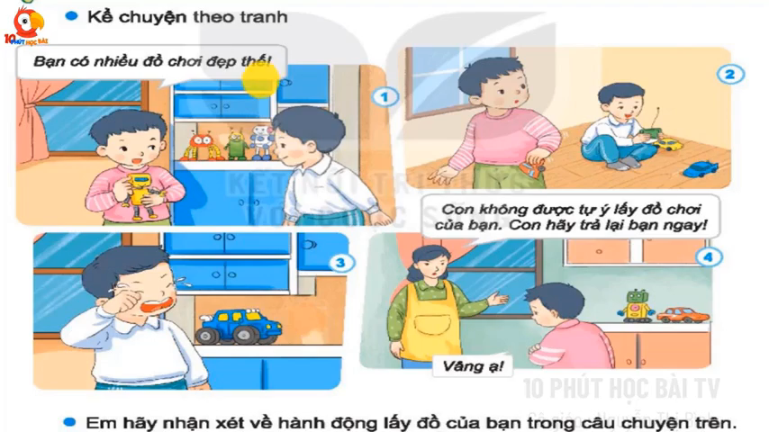

Slide 5
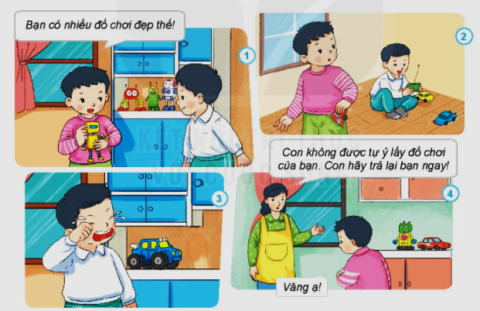
+ Em hãy nhận xét về hành động của Ben trong câu chuyện trên?

Slide 6
+ Theo em, vì sao không nên tự ý lấy đồ của người khác?

Slide 7
Tự ý lấy đồ của người khác là việc không nên làm, nó sẽ tạo cho mình thói quen xấu.

Slide 8
Tự ý lấy đồ của người khác là việc không nên làm, nó đã tạo cho mình thói quen xấu. Khi muốn dung đồ của người khác, em cần hỏi mượn và chỉ lấy khi được sự đồng ý.

Slide 9


Slide 10
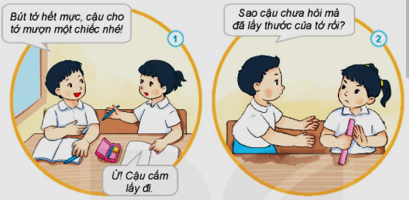
Bạn nào đáng khen, bạn nào cần nhắc nhở? Vì sao?
Bạn Nam hỏi mượn bút của
bạn nữ rồi mối dùng, hành
vi đó đáng khen.
Không hỏi mượn mà tự ý lấy thước của bạn thật đáng chê.

Slide 11
Đã có khi nào em tự ý lấy và sử dụng đồ của người khác chưa? Khi đó em cảm thấy như thế nào?
.

Slide 12
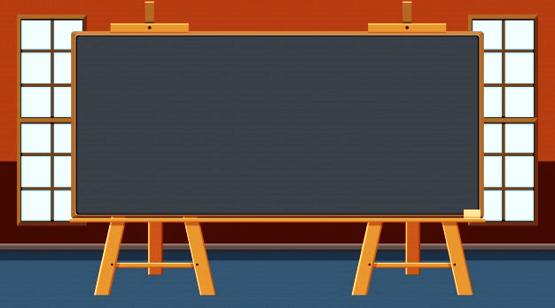
Biết tôn trọng đồ dùng cá nhân của người khác, không tự ý lấy đồ và sử dụng đồ dùng của người khác.

Slide 13
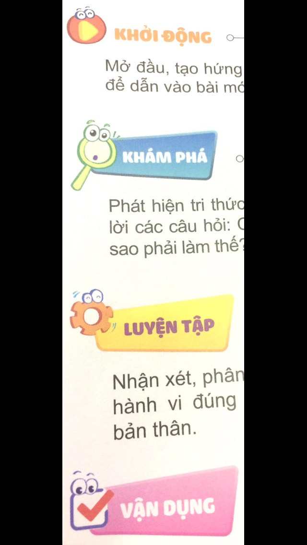
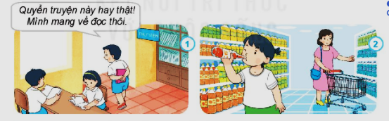
Em sẽ khuyên bạn điều gì khi gặp tình huống trong các bức tranh sau?
Khi gặp tình huống một người tự ý sử dụng đồ của người khác, chúng ta nên có lời nhắc nhở nhẹ nhàng để người đó hiểu ra và không làm việc sai trái ấy. Chỉ mách người lớn khi người đó cố tình không nghe.
Em thực hiện thói quen không tự ý lấy và sử dụng đồ của người khác.

Slide 14

Tự ý lấy và sử dụng đồ dùng của người khác là hành vi không tốt. Muốn sử dụng đồ dùng của người khác em cần xin phép, hỏi mượn và được sự đồng ý của người đó.

Slide 15
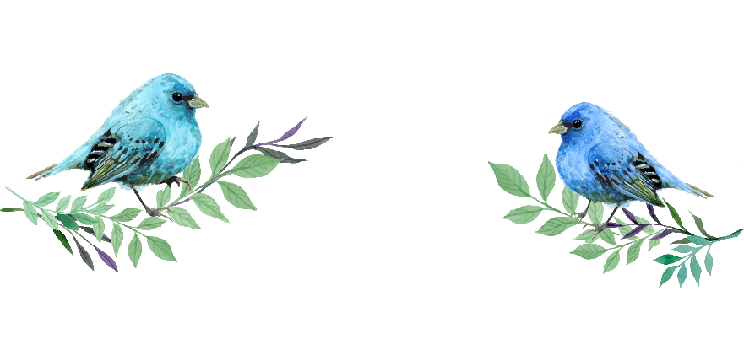

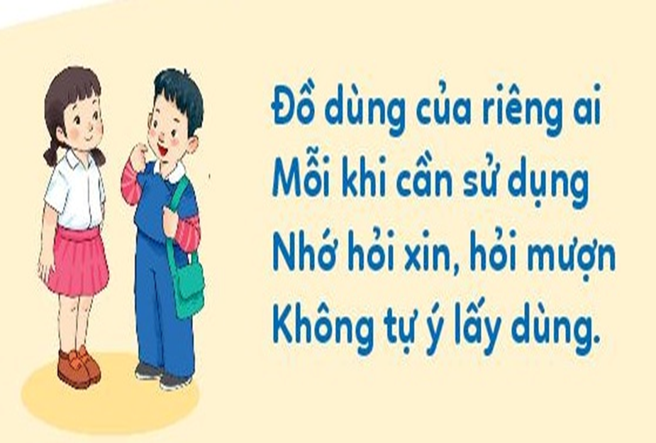
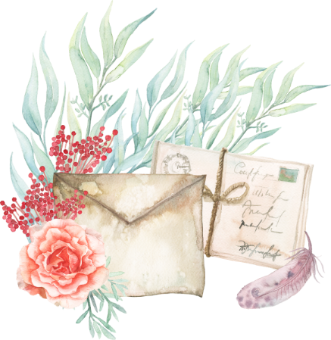
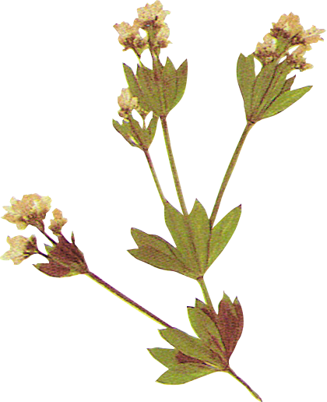


Slide 16
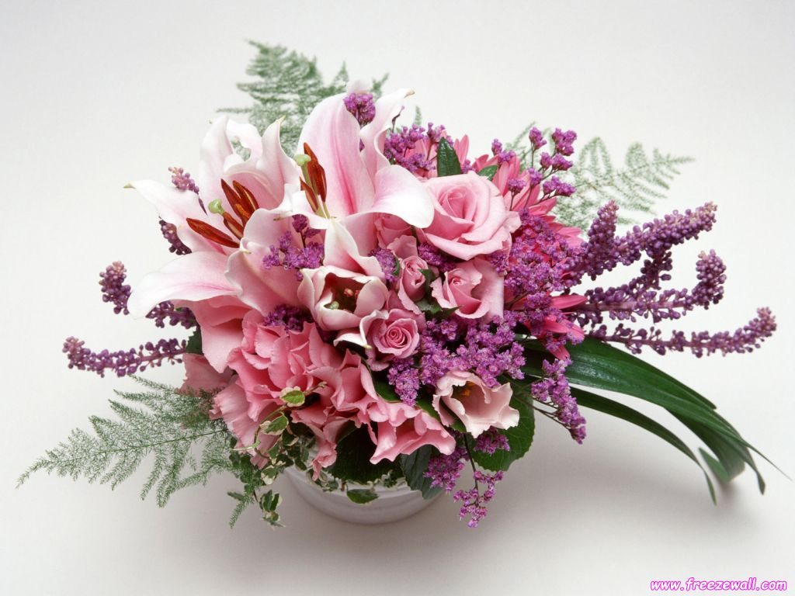
BÀI HỌC ĐẾN ĐÂY LÀ KẾT THÚC
KÍNH CHÚC SỨC KHỎE QUÝ THẦY CÔ VÀ CÁC EM HỌC SINH

